Slide 1


Git

Slide 2

Configuración por primera vez GIT
Identidad
Establecer tu nombre de usuario y dirección de correo electrónico. Esto es importante porque las confirmaciones de cambios (commits) en Git usan esta información, y es introducida de manera inmutable en los commits que envías:
$ git config --global user.name "emmanuel"
$ git config --global user.email esanchez@sicom.ws

Slide 3

Configuración por primera vez GIT
Editor
$ git config --global core.editor emacs
$ git config --global core.editor notepad

Slide 4

Herramienta de diferencias
Diferencias
Es usada para resolver conflictos de unión (merge).
$ git config --global merge.tool vimdiff
Git acepta kdiff3, tkdiff, meld, xxdiff, emerge, vimdiff, gvimdiff, ecmerge, y opendiff como herramientas válidas. También puedes configurar la herramienta que tú quieras.

Slide 5

Comprobación de la configuración
$ git config --list
listar todas las propiedades que Git ha configurado

Slide 6

Obtener ayuda
Si alguna vez necesitas ayuda usando Git, hay tres formas de ver la página del manual (manpage):
$ git help <comando>
$ git <comando> --help
ejemplo
$ git help config

Slide 7
Obtener repositorio
Puedes obtener un proyecto Git de dos maneras.
Inicializando un repositorio en un directorio existente
Clonando un repositorio existente

Slide 8
Obtener repositorio
Para empezar el seguimiento en Git de un proyecto existente, necesitas ir al directorio del proyecto y escribir:
$ git init

Slide 9
Obtener repositorio
Para comenzar el seguimiento de archivos y hacer una confirmación inicial.
$ git add *.c
$ git add README
$ git commit –m 'versión inicial del proyecto'

Slide 10
Obtener repositorio
Resumen
Crear un repositorio linea de comandos
touch README.md
git init
git add README.md
git commit -m "first commit"
git remote add origin https://github.com/esanchezsicomgdl/PruebaSicom.git
git push -u origin master

Slide 11

Clonando un repositorio existente
Comando para hacer una copia de un repositorio
git clone [url]
Ejemplo:
$ git clone git://github.com/esanchezsicomgdl/Prueba_GIT.git

Slide 12
Clonando un repositorio existente
Si se quiere clonar el repositorio a un directorio con otro nombre que no sea Prueba_GIT, se especificarlo con la siguiente opción de línea de comandos:
$ git clone git://github.com/esanchezsicomgdl/Prueba_GIT.git mygrit

Slide 13

Clonando un repositorio existente
Git permite usar distintos protocolos de transferencia.
Git://
http(s)://
usuario@servidor:/ruta.git

Slide 14
Visualización histórico confirmación
Obtener la informacion de los commit´s
git log
git log -p (muestra los cambios)
git log -p -n (mustras los cambios de las ultimas n modificaciones)
git log -U1 --word-diff (diferencias por palabras)
se ven las palabras añadidas entre {+ +}
se ven las palabras añadidas entre {- -}
git log –stat (estadísticas de cada confirmación)

Slide 15
Visualización histórico confirmación
$ git log --pretty= ****** (modifica el formato de la salida)
- oneline
- short
- full
- fuller
- format (permite especificar tu propio formato)

Slide 16
Visualización histórico confirmación
Format
$ git log --pretty=format:"%h - %an, %ar : %s"
%H | Hash de la confirmación
%h | Hash de la confirmación abreviado
%T | Hash del árbol
%t | Hash del árbol abreviado
%P | Hashes de las confirmaciones padre
%p | Hashes de las confirmaciones padre abreviados
%an | Nombre del autor
%ae | Dirección de correo del autor
%ad | Fecha de autoría (el formato respeta la opción -–date)
%ar | Fecha de autoría, relativa
%cn | Nombre del confirmador
%ce | Dirección de correo del confirmador
%cd | Fecha de confirmación
%cr | Fecha de confirmación, relativa
%s | Asunto

Slide 17
Diferencias
Al modificar un archivo podemos ver el cambio que se efectuó.
Este comando es aplicado antes de realizar el commit
$ git diff

Slide 18
Preparando archivos modificados
Este comando puede utilizase para empezar el seguimiento de archivos nuevos, para preparar archivos, y para marcar como resueltos archivos con conflictos de unión.
$ git add

Slide 19
Comprobación de estado de tu archivo
Para ver el status en el que se encuentra los archivo, se emplea el comando
$ git status

Slide 20
Confirmación de cambios
Cualquier cosa que todavía esté sin preparar, cualquier archivo que hayas creado o modificado, y sobre el que no hayas ejecutado git add desde su última edición, no se incluirá en esta confirmación. Se mantendrán como modificados en tu disco.
$ git commit
$ git commit -m 'mensage'
-m = es para poder incluir nuestro propio mensage

Slide 21
Deshabilitando Ultima Confirmación
Si quieres volver a hacer la confirmación, puedes ejecutar un commit con la opción –amend:
$ git commit --amend
$ git commit --amend -m 'mensage nuevo'

Slide 22
Eliminar archivos
Para eliminar un archivo de Git, debes eliminarlo de tus archivos bajo seguimiento, y después confirmar. También elimina el archivo de tu directorio de trabajo, para que no lo veas entre los archivos sin seguimiento.
rm <nombre_archivo> //eliminar archivo de una ruta
$ git rm <nombre_archivo>//preparación para eliminar

Slide 23
Eliminar archivos
Para mantener el archivo en tu disco duro, pero interrumpir su seguimiento por parte de Git
$ git rm --cached <nombre_archivo>

Slide 24
Cambiar nombre de un archivo
$ git mv file_from file_to

Slide 25
Deshaciendo la preparación de un archivo
Esta comando es utilizado cuando aplicado el comando git add, a un archivo que no de seamos.
$ git reset HEAD <file>

Slide 26
Deshaciendo la modificación de un archivo
Para revertir el archivo al mismo estado en el que estaba cuando hiciste tu última confirmación
$ git checkout -- <file>
NOTA: No podrás recuperar los cambios que existían antes de aplicar este comando.
No se necesita aplicar push.

Slide 27
Trabajando con repositorios remotos
Mostrando tus repositorios remotos
Mostrar la URL asociada a cada repositorio remoto:
$ git remote -v
Si se tiene más de un remoto, este comando los lista todos.

Slide 28
Trabajando con repositorios remotos
Añadiendo repositorios remotos
Para añadir un nuevo repositorio Git remoto, asignándole un nombre con el que referenciarlo fácilmente
$ git remote add [nombre] [url]

Slide 29
Trabajando con repositorios remotos
Cambio nombre de referencia de un remoto
$ git remote rename [nombreAnterior] [nuevoNombre]

Slide 30
Trabajando con repositorios remotos
Recuperar datos de tus repositorios remotos
$ git fetch [remote-name]
Para recuperar y unir automáticamente la rama remota con tu rama actual
$ git pull [nombre-remoto] [nombre-rama]

Slide 31
Trabajando con repositorios remotos
Enviando a tus repositorios remotos
Cuando tu proyecto se encuentra en un estado que quieres compartir, tienes que enviarlo a un repositorio remoto.
$ git push [nombre-remoto] [nombre-rama]

Slide 32
Trabajando con repositorios remotos
Inspeccionando un repositorio remoto
$ git remote show [nombre]
Este comando lista la URL del repositorio remoto, así como información sobre las ramas bajo seguimiento. Este comando te recuerda que si estás en la rama maestra y ejecutas git pull, automáticamente unirá los cambios a la rama maestra del remoto después de haber recuperado todas las referencias remotas. También lista todas las referencias remotas que ha recibido.

Slide 33
Trabajando con repositorios remotos
Si por algún motivo quieres eliminar una referencia —has movido el servidor o ya no estás usando un determinado mirror, o quizás un contribuidor ha dejado de contribuir— puedes usar el comando
$ git remote rm [nombre-remoto]

Slide 34
Creación de etiquetas
Git tiene la habilidad de etiquetar (tag) puntos específicos en la historia como importantes. Generalmente la gente usa esta funcionalidad para marcar puntos donde se ha lanzado alguna versión (v1.0, y así sucesivamente)
Mostrar etiquetas
$ git tag
Este comando lista las etiquetas en orden alfabético
$ git tag -l 'v1.4.2.*'
Este comando busca etiquetas de acuerdo a un patrón en particular en este caso v1.4.2.*

Slide 35
Creación de etiquetas
Creación etiquetas
Git usa dos tipos principales de etiquetas: ligeras y anotadas.
Una etiqueta ligera es muy parecida a una rama que no cambia (un puntero a una confirmación específica)
Las etiquetas anotadas son almacenadas como objetos completos en la base de datos de Git. Tienen suma de comprobación; contienen el nombre del etiquetador, correo electrónico y fecha; tienen mensaje de etiquetado; y pueden estar firmadas y verificadas con GNU Privacy Guard (GPG).

Slide 36
Creación de etiquetas
Etiquetas anotadas
$ git tag -a v1.4 -m 'mensaje'
Etiquetas firmadas
También puedes firmar tus etiquetas con GPG, siempre que tengas una clave privada. Lo único que debes hacer es usar -s en vez de -a:
$ git tag -s v1.4 -m 'mensaje'

Slide 37
Creación de etiquetas
Etiquetando más tarde
Se pueden etiquetar confirmaciones después de avanzar sobre ellas. Para etiquetar una confirmación especifica la suma de comprobación de la confirmación (o una parte de la misma) al final del comando:
$ git log –pretty=oneline (Muestra la historia de commits)
$ git tag -a nombre_tag -m 'descripcion' *******
suma de comprobación
40 caracteres de una suma de control SHA-1

Slide 38
Creación de etiquetas
Compartir etiquetas
Por defecto, el comando git push no transfiere etiquetas a servidores remotos. Tienes que enviarlas explicitamente a un servidor compartido después de haberlas creado. Este proceso es igual a compartir ramas remotas —puedes ejecutar
$ git push origin [tagname] (enviá solo el tag nombrado)
$ git push origin –tags (enviáia todos los tags)

Slide 39
trucos
Auto completado
En Windows el auto completado es instalado predeterminada mente cuando instalas Git.
$ git co<tab><tab>
commit config

Slide 40
Git cuenta con 2 herramientas de interfaz gráfica
$ git gui
$ gitk (interfaz para visualizar historial)

Slide 41
Ramificaciones
Una rama Git es simplemente un apuntador móvil apuntando a una confirmacion. La rama por defecto de Git es la rama master.
Cuando se crea una nueva rama, simplemente se crea un nuevo apuntador.
$ git branch <nombre_Rama> (nueva rama o branch)

Slide 42
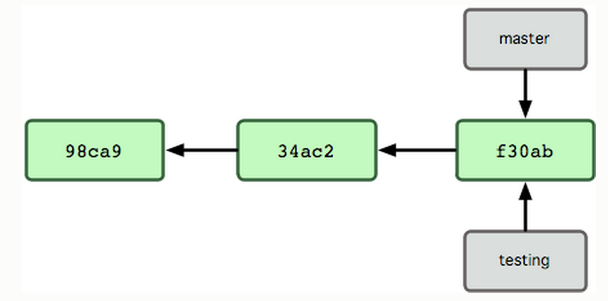
Ejemplo
$ git branch testing

Slide 43
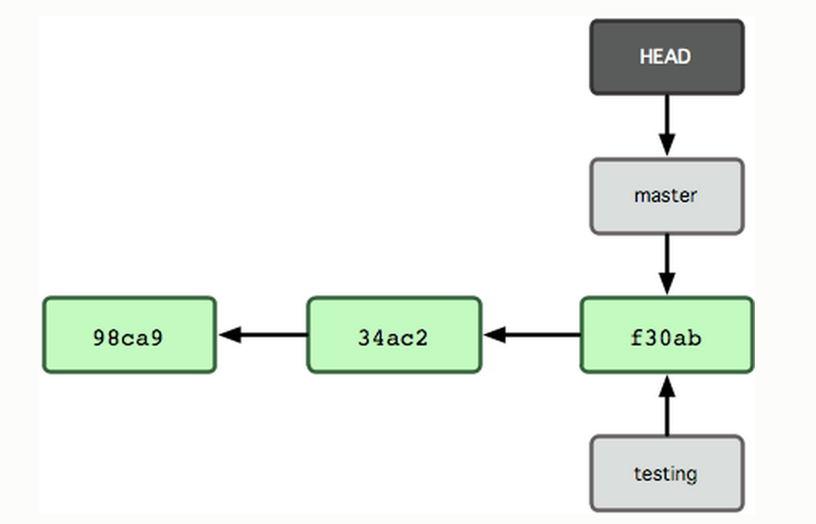
Ramificaciones
¿cómo sabe Git en qué rama estás en este momento?
Mediante un apuntador especial denominado HEAD, es simplemente el apuntador a la rama local en la que tú estés en ese momento

Slide 44
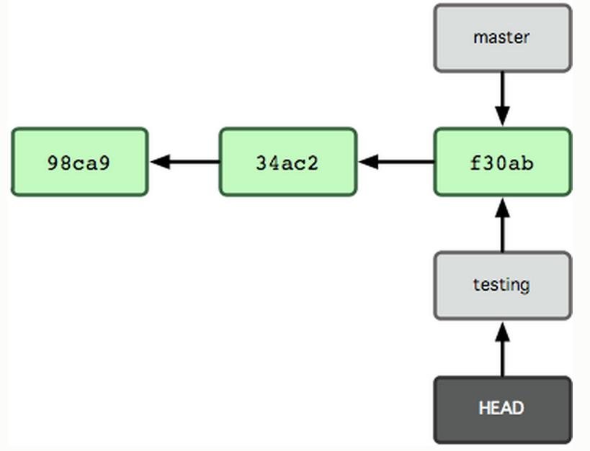
Ramificaciones
Para saltar de una rama a otra, se utilizar el comando
$ git checkout <nombreBranch>
ejemplo:
$ git checkout testing

Slide 45
Ramificaciones
Creación de un apuntador a la nueva rama
$ git branch <nombre_Rama>
$ git checkout <nombre_Rama>
ó
$ git checkout -b <nombre_Rama>

Slide 46
Ramificaciones
Importación de cambios de una rama a otra
$ git checkout <nombreBranchDestino> (rama ala que se quieres importar los cambios)
$ git merge <nombreBranchOrigen> (rama en la que se realizaron los cambios)

Slide 47
Ramificaciones
Borrar una rama

